Slide 1
111微處理機實習proposal
題目：智慧垃圾桶
電機二X 第X組
授課老師： 老師
組員：Dxxxxxxx 陳xx
Dxxxxxxx 蔡xx

Slide 2
Contents
摘要
構思
設計流程圖
第一章 緒論
第二章 系統架構
硬體
軟體
第三章 系統功能
第四章 組員工作分配
第五章 專題工作規劃

Slide 3
摘要
本文提出設計與製作一“智慧型聲控垃圾桶”。
利用AT89S52微控制器設計程式，利用麥克風及周邊電路接受聲音訊號，再應用紅外線感測障礙物，最後整合並輸出訊號控制馬達驅動器，以感測聲音判斷前方有障礙物時轉向，避免系統撞擊受損，最終達到方便的智慧生活。
1

Slide 4
構思(conceive)
構思
動機
想法內容
結束
2

Slide 5
設計流程圖
(簡述欲達到的目的)
設計內容
拍手啟動電路
垃圾桶開始移動
快撞牆了！轉彎
結束
3

Slide 6
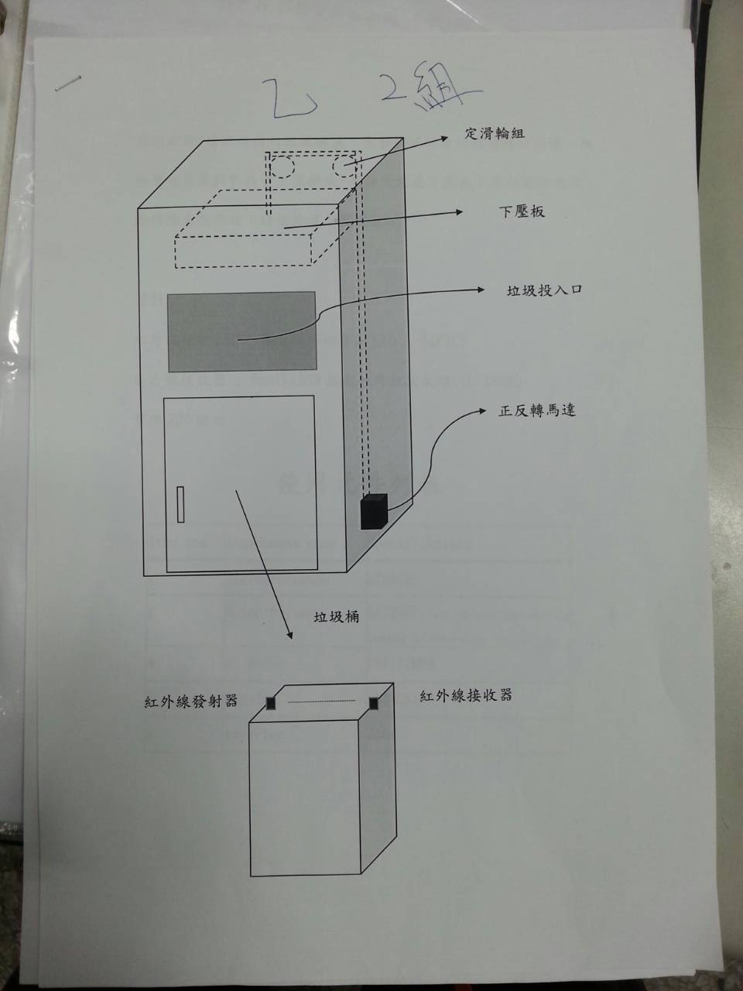
第二章 系統架構
此為範例，需美觀
4

Slide 7
系統硬體架構
本專題設計之硬體電路主要包含AT89S52、 直流馬達、紅外線感測器電路以及哨音啟動電路 (詳細敘述設計的東西)
主要功能包括:
麥克風:啟動電路。
AT89S52:判斷訊號，傳輸指令給馬達驅動電路。
紅外線感測器:輸入訊號給AT89S52。
馬達驅動:接受AT89S52的指令，並利用IR2101驅動馬達轉動。
5

Slide 8
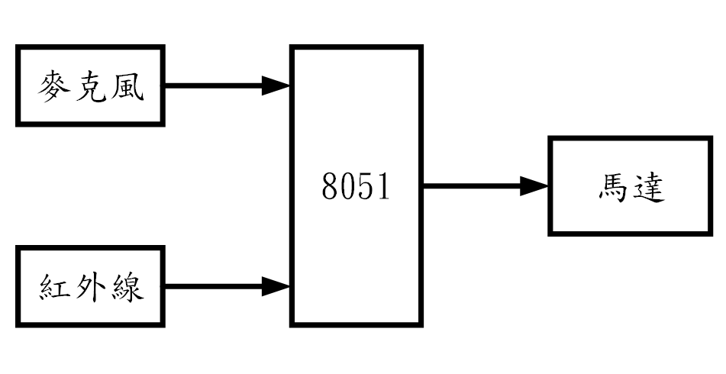
硬體架構圖
6

Slide 9
系統軟體架構
本專題設計之軟體流程分為
麥克風觸發主程式
紅外線感測、馬達驅動程式
7

Slide 10
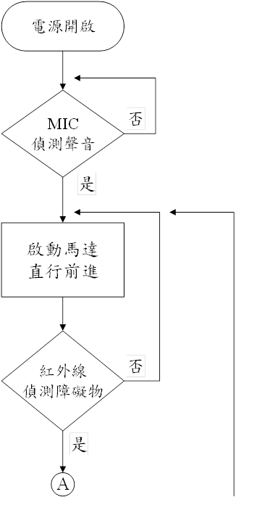
系統軟體架構
舉例
圖中的A是因為主程式太長所設計的連接點
8

Slide 11
第三章 系統功能
利用拍手聲來控制垃圾桶的前進。
8051利用麥克風所接受到的資訊進行驅動。
紅外線偵測障礙物，若有障礙物則左轉90度，直到偵測不到障礙物為止。
9

Slide 12
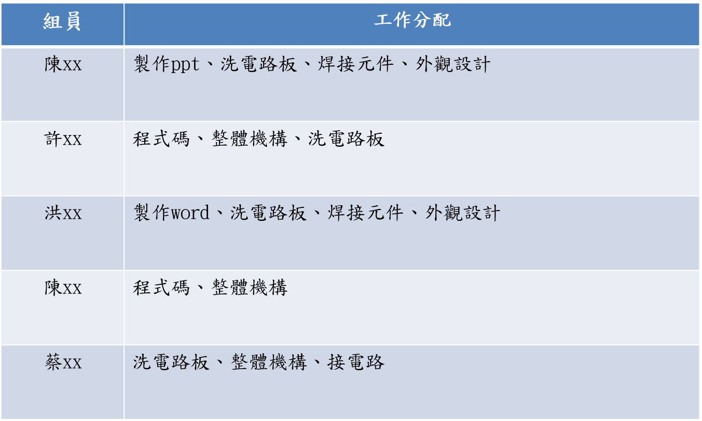
第四章 組員工作分配
10

Slide 13
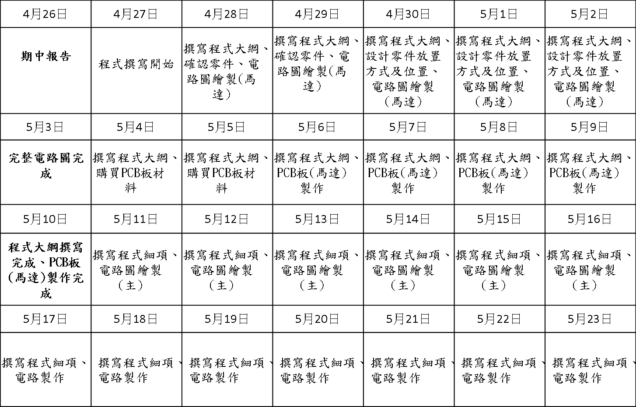
第五章 專題工作規劃
11

Slide 14
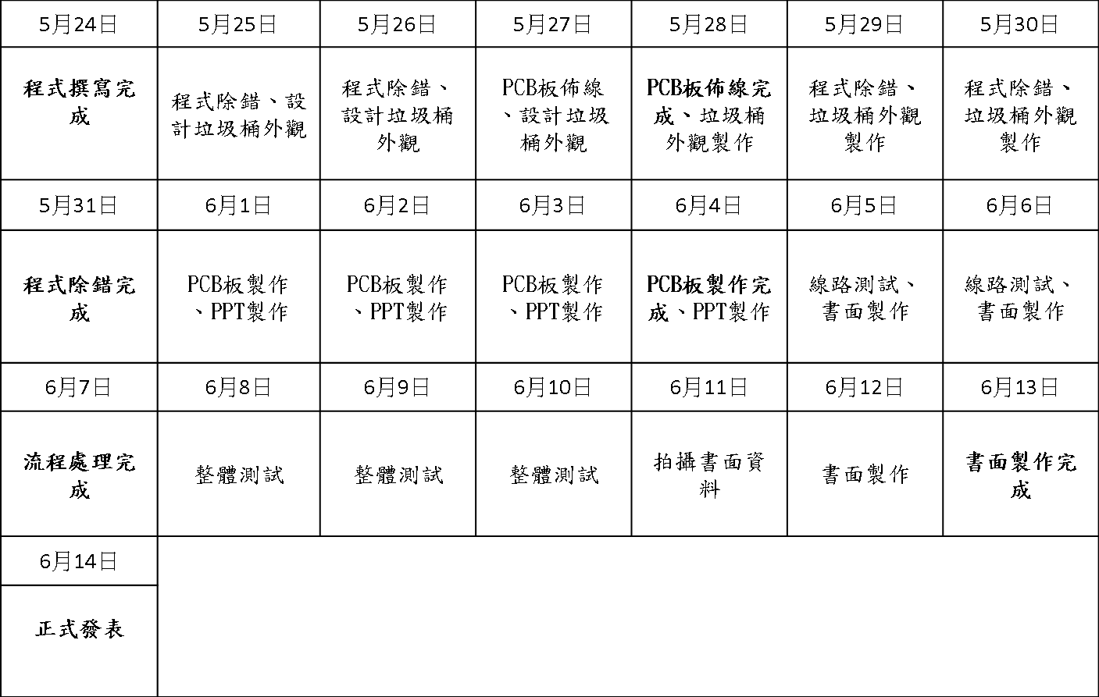
第五章 專題工作規劃
12

Slide 15
Thanks for listening

